Slide 1

Phép trừ dạng 17 -2

Slide 2
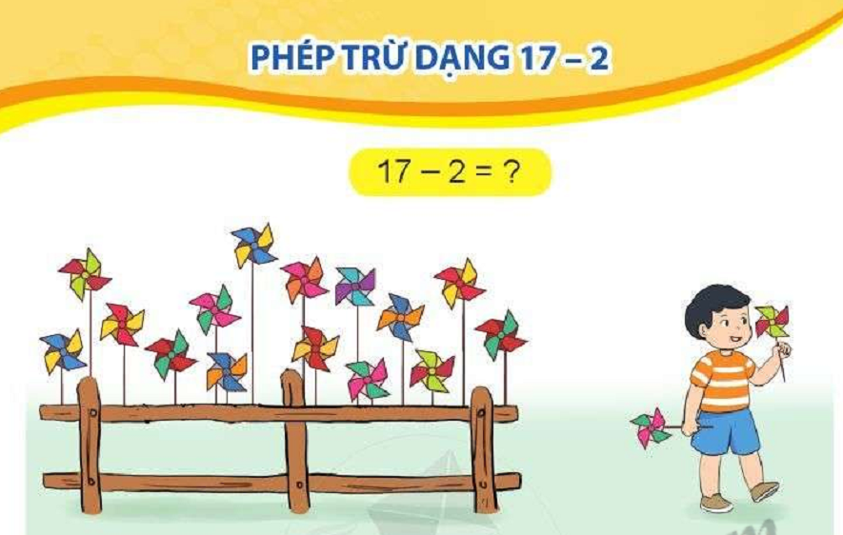


Slide 3

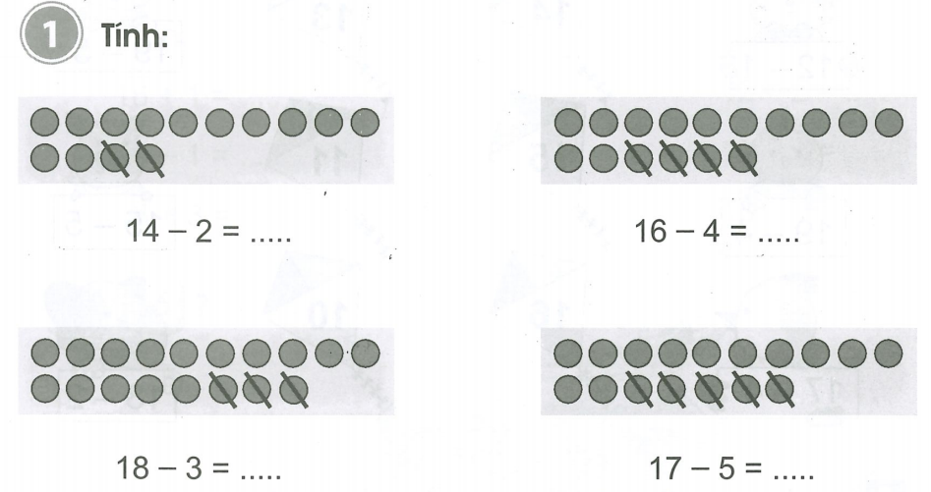

12
12
15
12
10
12

Slide 4
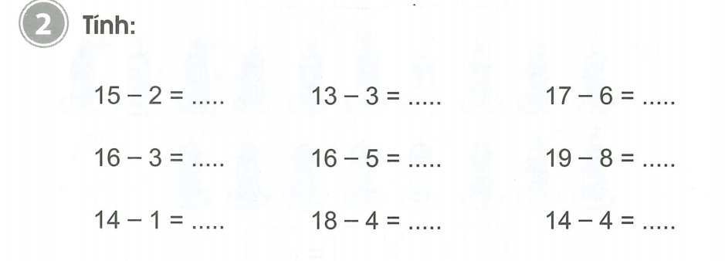
13
10
11
13
11
11
13
14
10

Slide 5
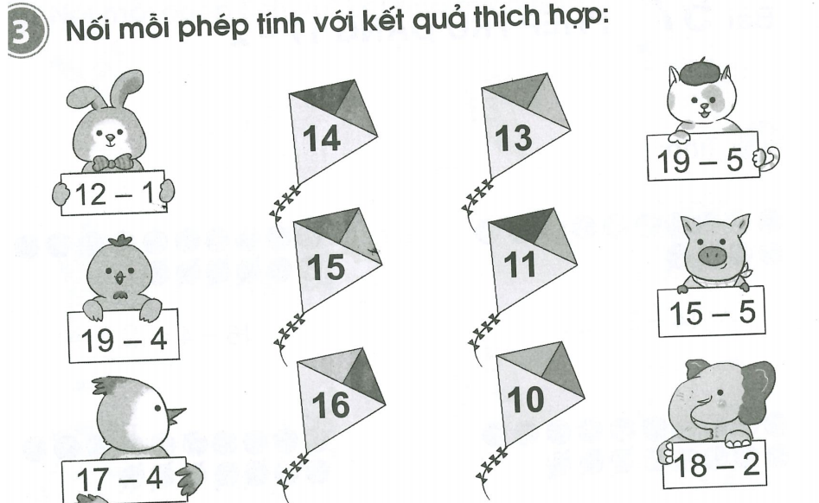

Slide 6
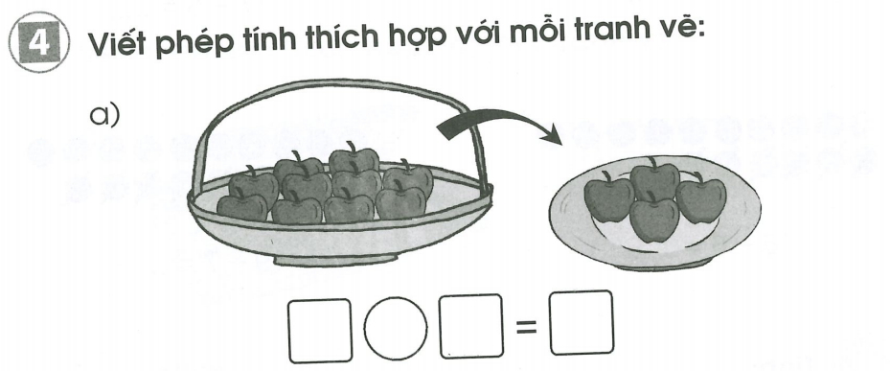
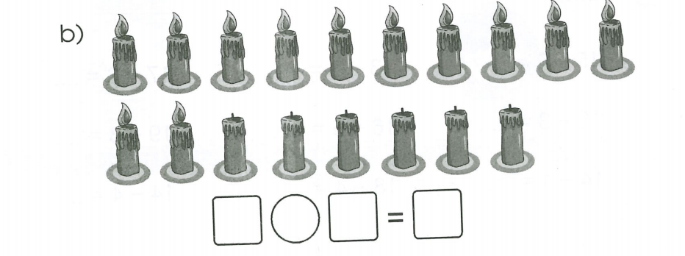
14
-
4
10
18
-
6
12

